Slide 1


고객가치
새로운 시도
집요한 실행
ToF measurement Errors: Depth Distortion

Slide 2
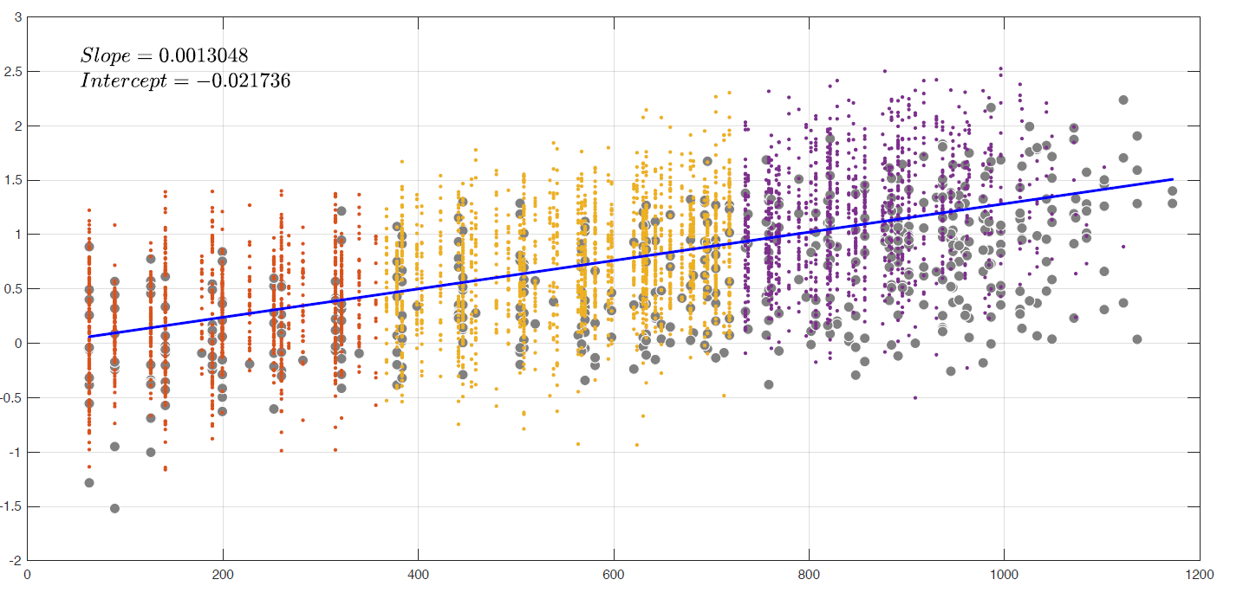
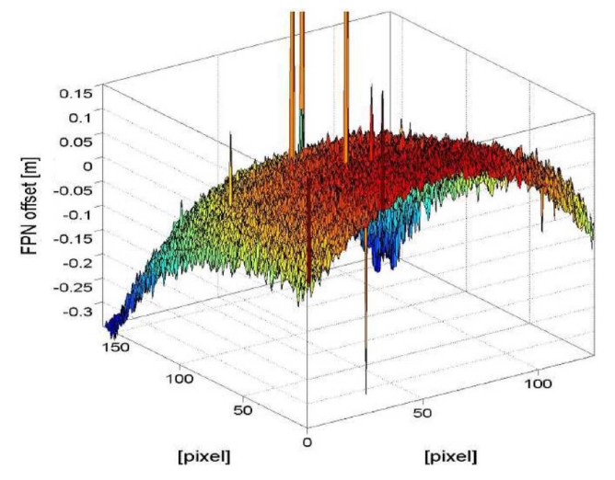
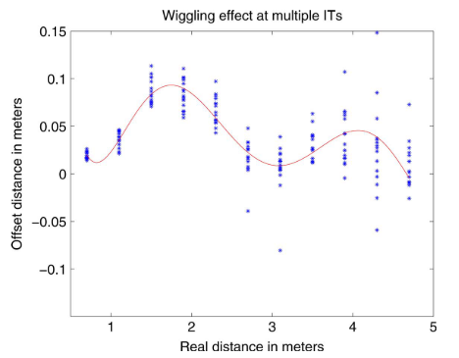
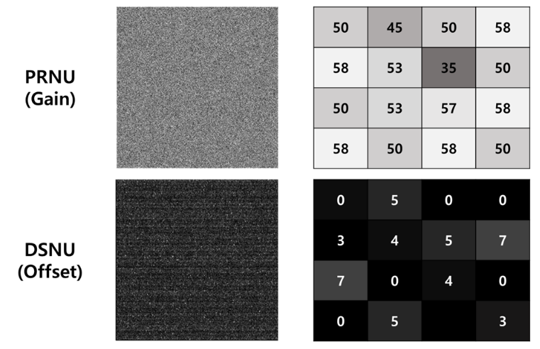
Depth Distortion의 정의
S-LiDAR Cal. method research
Depth distortions of ToF cameras
각 pixel 별 동일한 거리에 위치한 대상을 측정한 depth 값이 일치하지 않는 문제 (Fixed Pattern Phase Noise) Pixel의 설계된 위치와 조립된 위치의 차이로 인한 오차를 보상하는 과정
Pixel에서 측정한 depth 값이 실제 거리(Ground truth, GT)와 일치하지 않는 문제 (Wiggling) GT 값과 측정 값의 차이를 거리에 대한 거동을 분석하여 보상한다.
FPN offset [m]
Error [mm]
Jasper 사례
Pixel 별 depth offset
Distance, (GT) [mm]
Pixel
Pixel
PRNU (Photon Response Non-Uniformity)
Error [mm]
I-ToF 논문 사례
DSNU (Dark Signal Non-Uniformity)
Distance, (GT) [mm]
(a) FPPN error 측정
(b) Depth error 측정

Slide 3
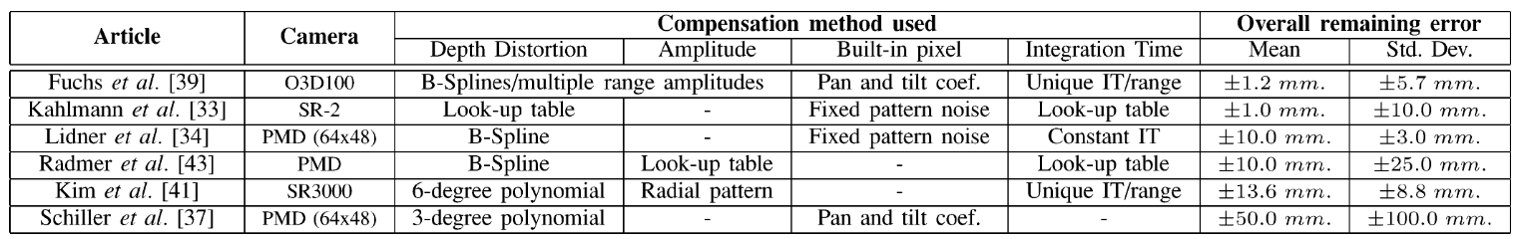
Depth Distortion의 정의
S-LiDAR Cal. method research
Calibration method for the depth error
Depth error 조정을 위해 시도 된 기법들이 다수 존재: Look-up table, B-Splines, Polynomial Look-up table의 경우 가장 정확하지만 많은 측정이 요구 됨, ex) 1.25~7.5m, 0.05m 간격 측정: 총 125회 측정
I-ToF의 sinusoidal wave 거동의 depth error가 관측 됨 → 최소한의 측정으로 전체 depth error 거동을 예측하는 모델이 연구 됨: B-spline, Polynomial
d-ToF의 경우 선형 회귀 또는 다항함수로 depth error 예측 모델을 구축 할 수 있을 것으로 예상 중 → Raw data기반 depth error의 주요한 특성을 선별하여 pure data를 선정함 (PCA, histogram etc.) → Pure data 기반 Least Square Method 또는 다항함수를 활용한 interpolation 기법 적용
I-ToF의 error와 각 error에 대한 cal. method

Slide 4
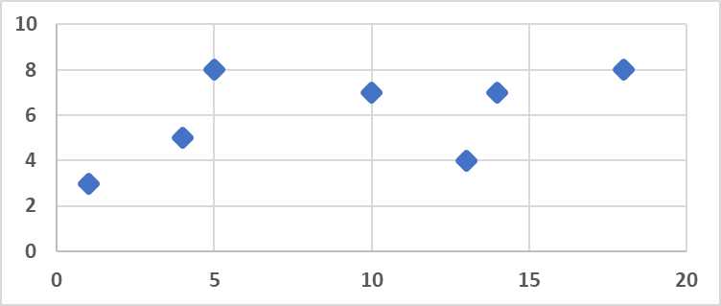
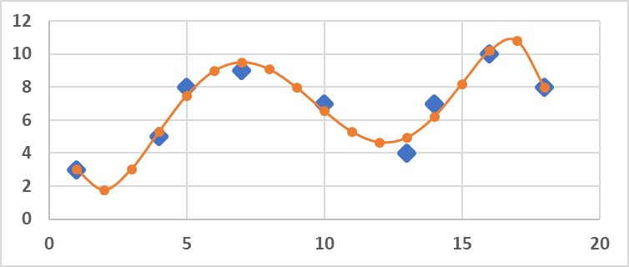



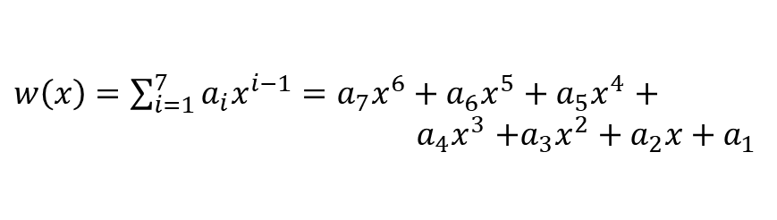

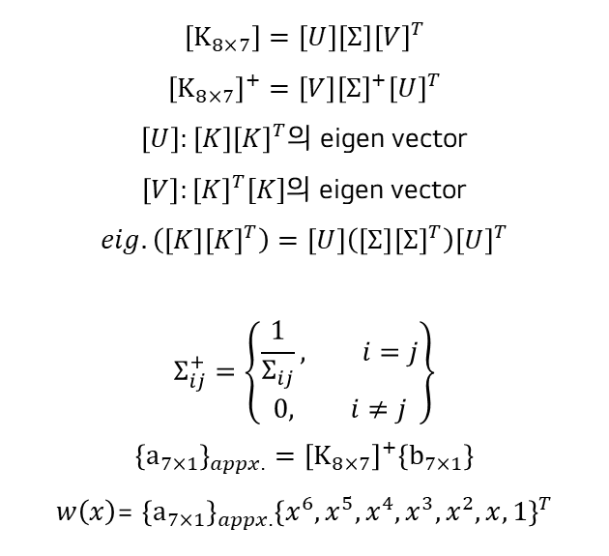


Curve Fitting Method for Depth Error
S-LiDAR Cal. method research
Single Value Decomposition(특이값 분해)의 활용
$$\left[K_{8×7}\right]=\left[U\right]\left[Σ\right]{\left[V\right]}^{T} \\ {\left[K_{8×7}\right]}^{+}=\left[V\right]{\left[Σ\right]}^{+}{\left[U\right]}^{T}$$
$\left[U\right]:\left[K\right]{\left[K\right]}^{T}$의 eigen vector
$\left[V\right]:{\left[K\right]}^{T}[K]$의 eigen vector
$$eig. \left(\left[K\right]{\left[K\right]}^{T}\right)=\left[U\right]\left(\left[Σ\right]{\left[Σ\right]}^{T}\right){\left[U\right]}^{T}$$
$$Σ_{ij}^{+}=\left\{\begin{matrix}\frac{1}{Σ_{ij}}, i=j \\ 0, i≠j\end{matrix}\right\}$$
$${\left\{a_{7×1}\right\}}_{appx.}={\left[K_{8×7}\right]}^{+}\left\{b_{7×1}\right\}$$
$w\left(x\right)$= ${\left\{a_{7×1}\right\}}_{appx.}{\left\{x^{6},x^{5},x^{4},x^{3},x^{2},x,1\right\}}^{T}$
$$y$$
$$b_{i}$$
$$x$$
$w\left(x\right)=\sum_{i=1}^{7}{a_{i}x^{i−1}}=a_{7}x^{6}+a_{6}x^{5}+a_{5}x^{4}$ $+$ $a_{4}x^{3}$ $+a_{3}x^{2}+a_{2}x+a_{1}$
$$\left(\begin{matrix}x_{1}^{6} & x_{1}^{5} & x_{1}^{4} & x_{1}^{3} & x_{1}^{2} & x_{1}^{1} & 1 \\ x_{2}^{6} & x_{2}^{5} & x_{2}^{4} & x_{2}^{3} & x_{2}^{2} & x_{2}^{1} & 1 \\ x_{3}^{6} & x_{3}^{5} & x_{3}^{4} & x_{3}^{3} & x_{3}^{2} & x_{3}^{1} & 1 \\ x_{4}^{6} & x_{4}^{5} & x_{4}^{4} & x_{4}^{3} & x_{4}^{2} & x_{4}^{1} & 1 \\ x_{5}^{6} & x_{5}^{5} & x_{5}^{4} & x_{5}^{3} & x_{5}^{2} & x_{5}^{1} & 1 \\ x_{6}^{6} & x_{6}^{5} & x_{6}^{4} & x_{6}^{3} & x_{6}^{2} & x_{6}^{1} & 1 \\ x_{7}^{6} & x_{7}^{5} & x_{7}^{4} & x_{7}^{3} & x_{7}^{2} & x_{7}^{1} & 1 \\ x_{8}^{6} & x_{8}^{5} & x_{8}^{4} & x_{8}^{3} & x_{8}^{2} & x_{8}^{1} & 1\end{matrix}\right)\left(\begin{matrix}a_{7} \\ a_{6} \\ a_{5} \\ a_{4} \\ a_{3} \\ a_{2} \\ a_{1}\end{matrix}\right)=\left(\begin{matrix}b_{7} \\ b_{6} \\ b_{5} \\ b_{4} \\ b_{3} \\ b_{2} \\ b_{1}\end{matrix}\right)$$
$$\left[K_{8×7}\right]\left\{a_{7×1}\right\}=\left\{b_{7×1}\right\}$$
(해가 존재하지 않음 → Pseudo inverse matrix 필요)
$$y$$
$$w\left(x\right):estimation model$$
$$x$$

Slide 5
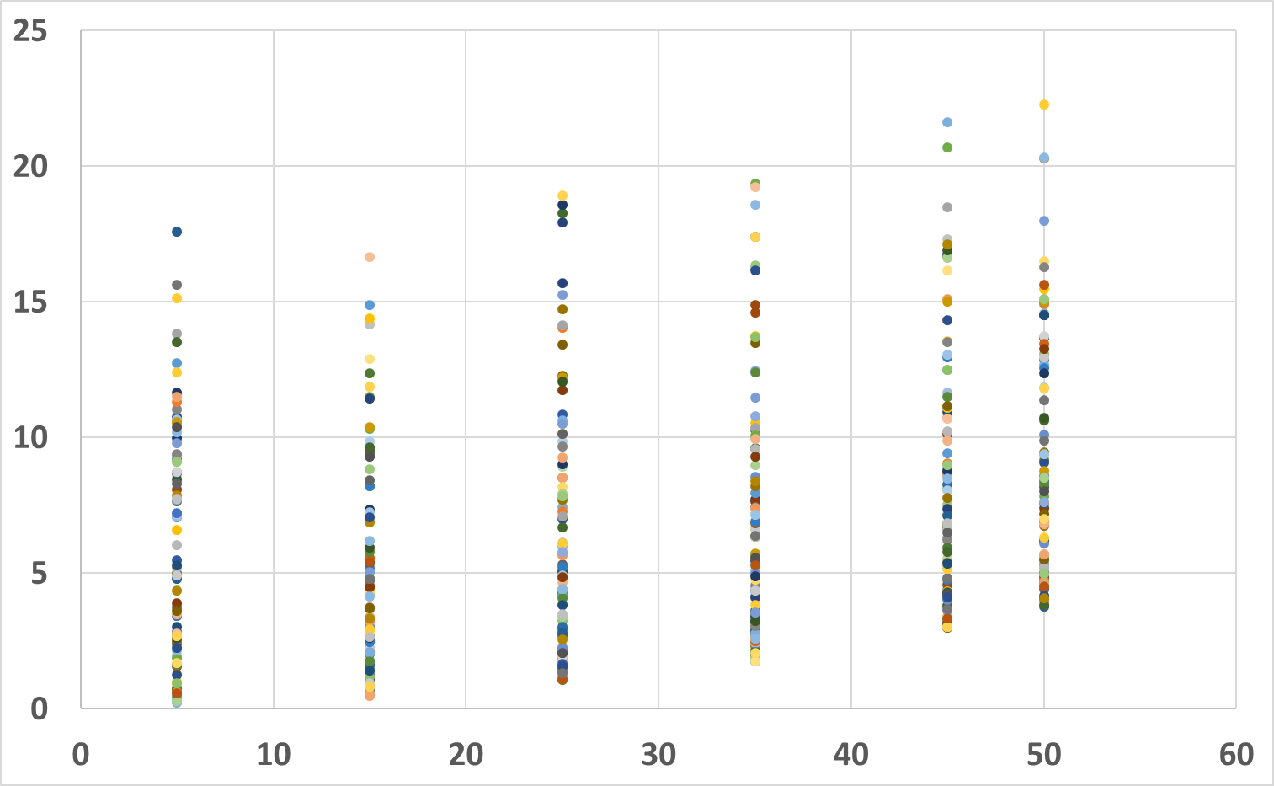
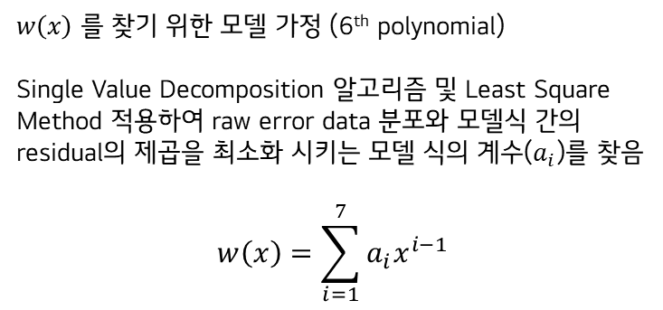


Curve Fitting Method for Depth Error
S-LiDAR Cal. method research
Polynomial equation을 활용한 fitting
Depth error를 조정에 있어서 가장 중요한 시스템의 특성은 재현성(Repeatability)임. → 동일한 GT에 위치한 대상을 여러 번 반복하여 측정하였을 때, 측정 값의 Variance가 최소화 되는 것
단순히 Ground truth에 대한 depth error가 결정된다고 가정하였을 때
$$d_{cal}^{(i)}\left(x\right)=d_{raw}^{(i)}\left(x\right)−w^{(i)}\left(x\right) \\ \left(i\right):Pixel number, d_{cal}:calibrated depth, d_{raw}:raw depth, w:depth error function$$
Depth error cal. 예시) 50m, 6회 측정, 각 지점 별 100개의 데이터 추출
Error 분포 측정 조건: GT별 100회 측정함
$d_{raw}−d_{GT}$ 관계를 통해 raw error data를 획득함
각 GT 별 $d_{raw}$ 의 재현성이 뛰어나야 Calibration을 통한 depth estimation이 정확해짐
$w\left(x\right)$ 를 찾기 위한 모델 가정 (6th polynomial)
Single Value Decomposition 알고리즘 및 Least Square Method 적용하여 raw error data 분포와 모델식 간의 residual의 제곱을 최소화 시키는 모델 식의 계수($a_{i}$)를 찾음
$$w\left(x\right)=\sum_{i=1}^{7}{a_{i}x^{i−1}}$$
Error [m]
GT [m]

Slide 6
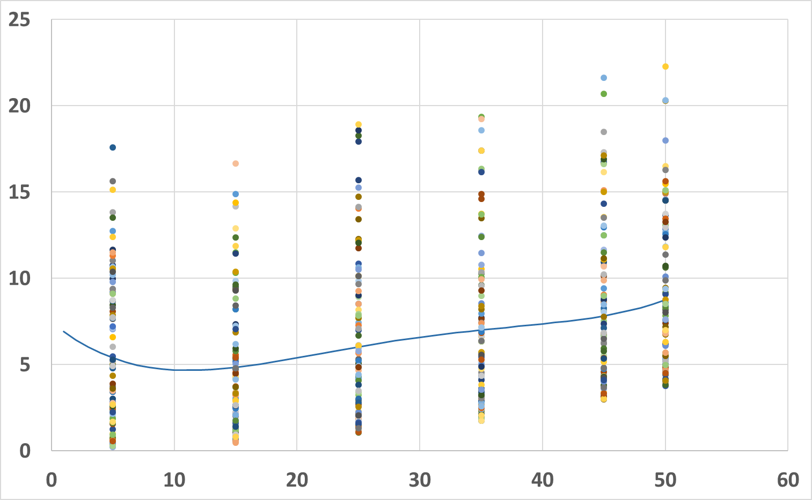
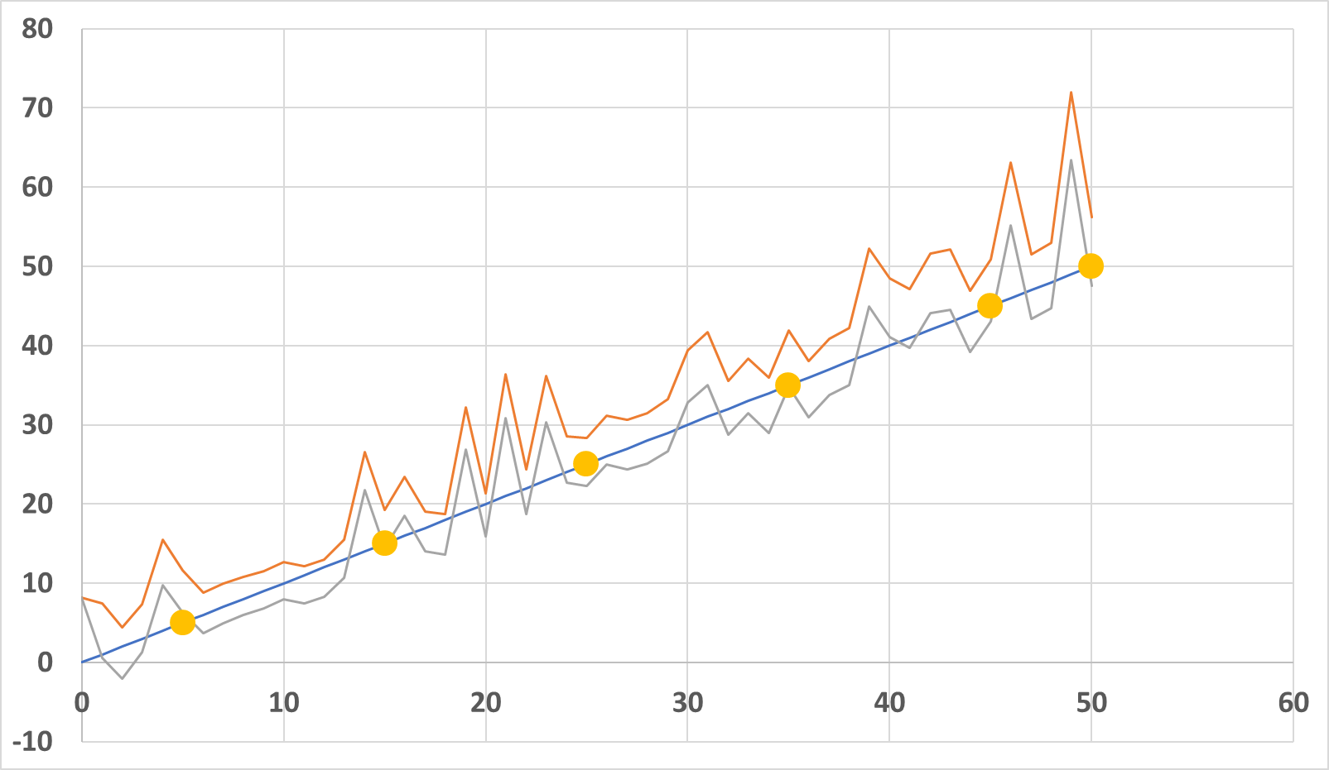
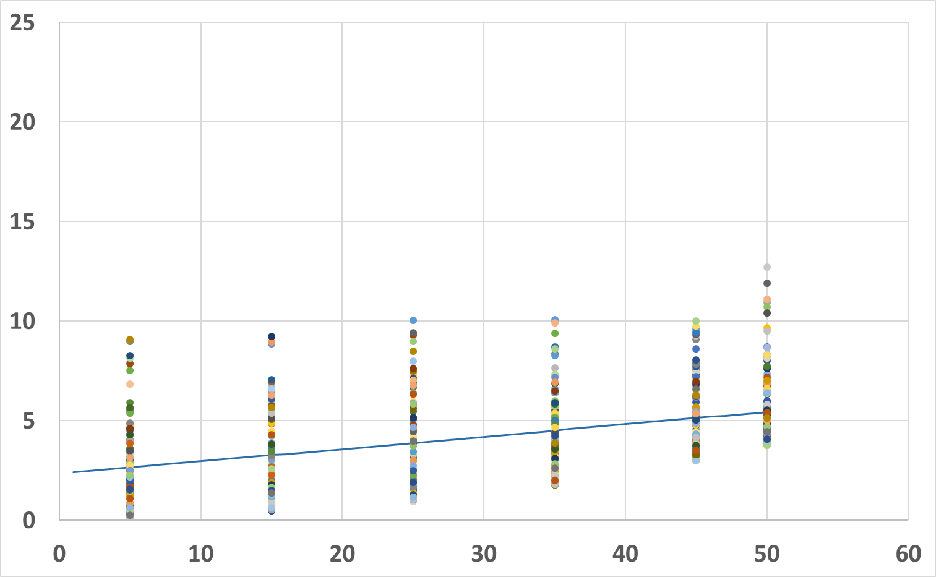
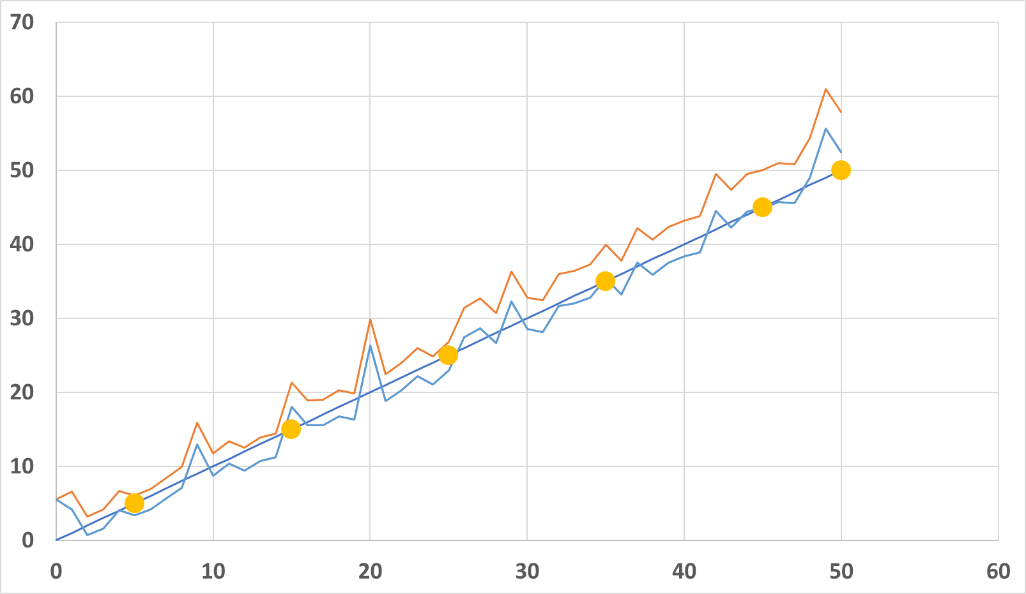







Curve Fitting Method for Depth Error
S-LiDAR Cal. method research
Polynomial equation을 활용한 fitting
Depth error를 조정에 있어서 가장 중요한 시스템의 특성은 재현성(Repeatability)임. → 동일한 GT에 위치한 대상을 여러 번 반복하여 측정하였을 때, 측정 값의 Variance가 최소화 되는 것
단순히 Ground truth에 대한 depth error가 결정된다고 가정하였을 때
$$w:depth error function$$
$$GT$$
$$Cal. data$$
$$Raw data$$
Error [m]
Depth [m]
GT [m]
GT [m]
$$w:depth error function$$
$$GT$$
$$Cal. data$$
$$Raw data$$
Error [m]
Depth [m]
GT [m]
GT [m]
Dark, P2P, TDC Cal을 해결하지 못하면 LiDAR의 재현성이 매우 떨어질 것으로 예상 됨

Slide 7
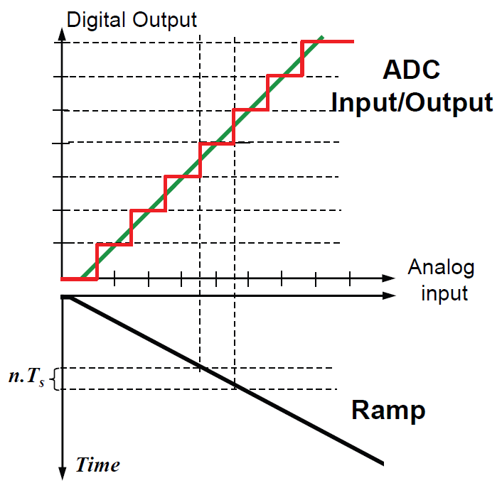
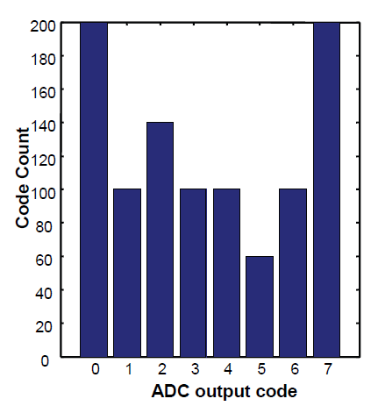
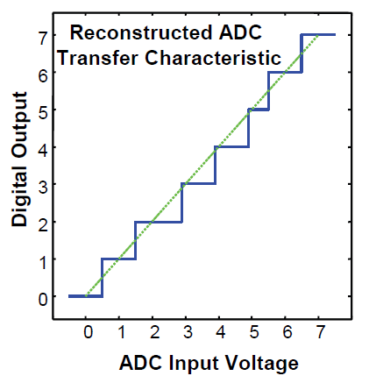
TDC(Time-to-digital convertor) calibration
S-LiDAR Cal. method research
Histogram Test for ADC Pass/Fail test and cal.
사용자가 알고 있는 신호를 입력하여 ADC의 output 결과를 누적하여 Histogram화 시킴
Histogram 결과를 기반으로 INL, DNL을 측정함
DNL(Differential nonlinearity): 디지털로 변환되는 아날로그 신호 입력 범위가 일정하지 않아 발생하는 에러
INL(Integral nonlinearity): 이상적인 출력과 ADC I/O 출력 간의 차이에서 발생하는 에러
: Quantization Level (code center)
Ideal transfer function
Code size
INL
ADC transfer function
Histogram test 결과
(좌) Histogram data, (우) ADC 변환 결과
이상적인 A/D 변환 결과

Slide 8
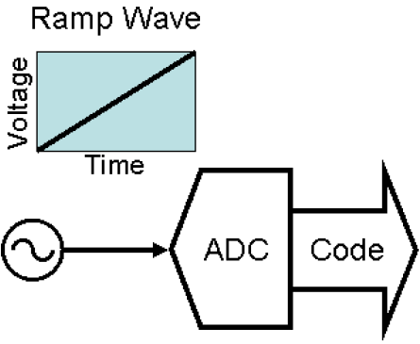
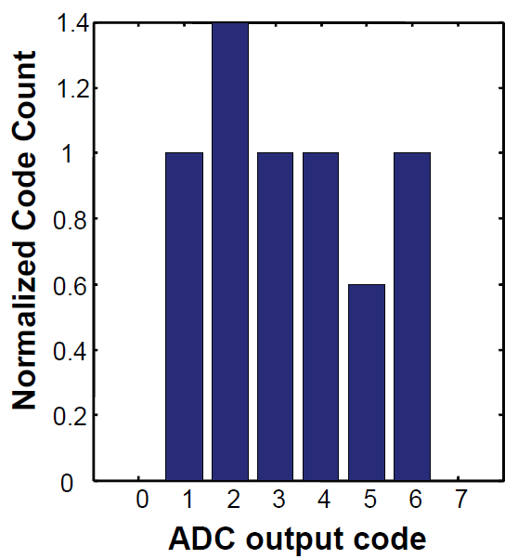
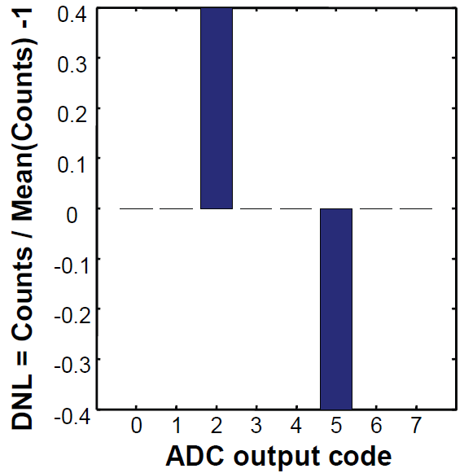
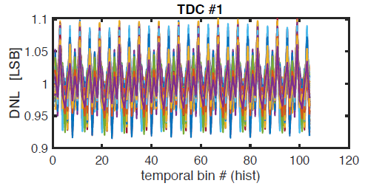
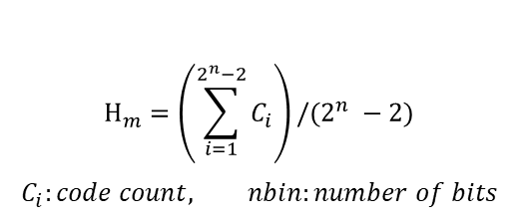
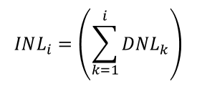

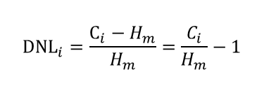
TDC(Time-to-digital convertor) calibration
S-LiDAR Cal. method research
Ramp Histogram Test
1
2
Over-range bin에 해당하는 데이터 소거 (0 and full-scale bin)
Avg. height: count/bin에 대한 평균값 계산
Code count normalization Histogram data를 avg. count/bin으로 나눠 줌
정규화 된 Histogram data에서 1만큼 감산함
$$H_{m}=600/6$$
$$H_{m}=\left(\sum_{i=1}^{2^{n}−2}{C_{i}}\right)/(2^{n} −2)$$
$$C_{i}:code count, nbin:number of bits$$
Ramp waveform signal
3
4
정규화 된 각 빈의 결과 중 1에 값을 갖는 다면 ideal 한 결과임 (그 외 bin은 오차 존재)
DNL 결과 [0.71, 1.66] 기준을 통과 해야함 통상적으로 [0.8, 1.2] in Jasper case
Jasper 사례
$${DNL}_{i}=\frac{C_{i}−H_{m}}{H_{m}}=\frac{C_{i}}{H_{m}}−1$$
$$INL_{i}=\left(\sum_{k=1}^{i}{{DNL}_{k}}\right)$$
* Normalized code count 결과

Slide 9
TDC(Time-to-digital convertor) calibration
S-LiDAR Cal. method research
ADC gain and offset calibration

